Slide 1
結合OpenGL用於3D模型編修之程式開發
報告者:黃姿涵
指導老師:孫永年

Slide 2
大綱
動機
目標
技術展開
明確描述功能
結果呈現

Slide 3
動機
目前可藉由逆向工程獲取stl檔，但檔案中仍有些不完整的部分需要調整才可以送至切片軟體，這次的專題是扮演逆向工程到切片軟體間的中繼站，對既有的模型進行調整，而非像目前大部分的3D編修軟體由無到有繪製出來。
功能強大繪圖軟體的操作介面往往過於複雜，初學者不一定能夠在眾多的選擇中篩選出最適合的，此專題收集幾個常用功能用淺顯易懂的呈現方式給初學者有不同的體驗。
了解如何編修3D模型

Slide 4
目標
用GUI介面給使用者更佳的UI/UX體驗
能夠讀取常見的3D模型檔案(.stl和.obj)並輸出符合切層軟體格式的檔案(.stl)
結合不同課程的知識運用在繪圖面上
Notes:
有哪些特徵

Slide 5
技術展開
讀3D檔
讀2D檔
2D→3D
mpl_toolkits
stl
numpy
繪圖
編修
matplotlib
OpenGL
PyQt5
eric6
函式庫
UI介面
編譯器
Python
3.5.3

Slide 6
明確描述功能
 | 功能名稱 | 功能敘述 | 完成與否
1 | 讀檔 | 讀取stl,obj | 100%
2 | 立體編修 | 圓柱、長方體 | 100%
3 | 3D畫布 | 呈現3D模型 、可以任意旋轉或縮放畫布尺寸 | 75%
4 | 檔案新增與儲存 | 開啟空白檔案(或預設檔)、儲存成stl檔 | 100%
5 | GUI介面 | 介面的設定和功能連接 | 100%

Slide 7
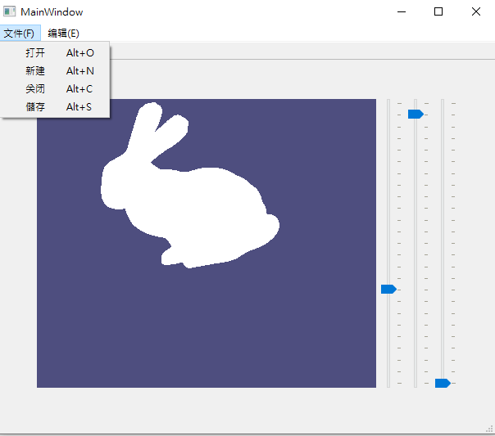
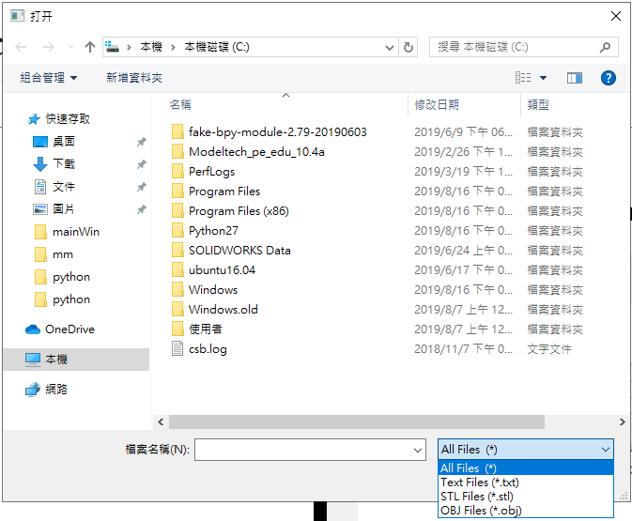
結果呈現1/3
PyQt5+stl+numpy

Slide 8
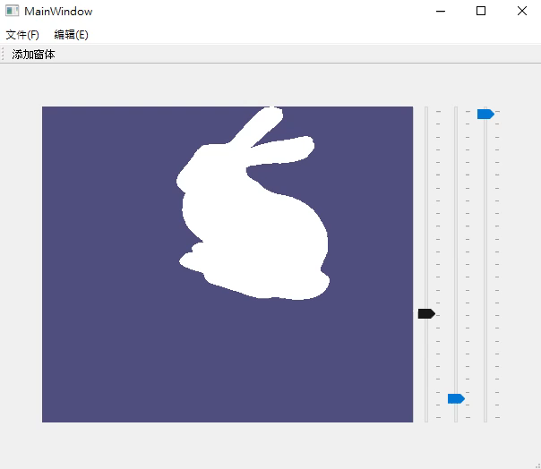
結果呈現2/3
旋轉

Slide 9



結果呈現3/3

